Slide 1
Memahami Struktur Umum Sistematika Penulisan Artikel Ilmiah Untuk Publikasi Pada Jurnal Terakreditasi
Agung Suharyanto, S,Sn., M.Si., M.Ikom
Disampaikan pada:
Workshop Metode Penulisan dan Penelitian Hukum: Peningkatan Kualitas Penulisan Tesis dan Publikasi Ilmiah pada Jurnal Bereputasi, Magister Ilmu Hukum, Pascasarjana, Universitas Medan Area, Sabtu, 01 Januari 2025 (09.00 – Selesai WIB)
http://www.free-powerpoint-templates-design.com

Slide 2
Profil
ID SINTA: 231535
ID Scopus: 57200991886
ID ORCID: 0000-0002-7147-6079
Kepala Pusat Jurnal Ilmiah Universitas Medan Area (2017 – sekarang)
Dosen Program Studi Administrasi Publik, FISIPOL, UMA
Editor in Chief : JAP, JPPUMA, Perspektif dan Pelita Masyarakat (UMA)
Founder of Mahesa Research Center

Slide 3
Nama : Agung Suharyanto, S.Sn., M.Si.
Afffiliasi:
Dosen Tetap di Program Studi Administrasi Publik, Fakultas Ilmu Sosial dan Ilmu Politik, Universitas Medan Area (UMA)
Pendidikan:
S-1 Jurusan Seni Tari, Fakultas Seni Pertunjukan, Institut Seni Indonesia Yogyakarta (1999),
S-2 Program Studi Antropologi Sosial, Pascasarjana Universitas Negeri Medan (2010).
S-2 Program Studi Ilmu Komunikasi, Pascasarjana, Universitas Muhammadiyah Sumatera Utara (UMSU) (2024)
Sedang menempuh Studi Doktoral di Program Pascasarjana Studi Pembangunan, FISIP, Universitas Sumatera Utara (USU)
Pengalaman
Kepala Pusat Jurnal Ilmiah UMA
Founder of Mahesa Research Center: https://www.mahesainstitute.web.id dan https://journal.mahesacenter.org

Slide 4
Berikut langkah-langkah yang perlu diikuti untuk publikasi Artikel Ilmiah di Jurnal Bereputasi:
1. Menentukan Jurnal yang Tepat
2. Memahami Panduan Penulisan (Author Guidelines)
3. Menyusun Struktur Naskah Ilmiah
4. Menulis dengan Bahasa Akademik yang Jelas
5. Menggunakan Referensi yang Kredibel
6. Mengecek Plagiarisme dan Tata Bahasa
7. Melakukan Proofreading dan Peer Review
8. Mengikuti Proses Submission dan Peer Review
9. Publikasi dan Promosi

Slide 5
1. Menentukan Jurnal yang Tepat
Pilih jurnal yang relevan dengan bidang penelitian Anda.
Pastikan jurnal terindeks di Scopus atau Web of Science.
Periksa Impact Factor atau SJR (Scimago Journal Rank) untuk mengetahui kredibilitasnya.
Hindari jurnal predator atau jurnal dengan reputasi meragukan atau jurnal cloning
2. Memahami Panduan Penulisan (Author Guidelines)
Setiap jurnal memiliki format dan struktur khusus, seperti panjang artikel, gaya kutipan, dan jenis file yang diterima.
Baca dengan teliti template atau pedoman penulisan di situs jurnal.
Gunakan perangkat lunak seperti Mendeley, Zotero, atau EndNote untuk mengelola referensi sesuai format jurnal (APA, IEEE, Vancouver, dll.).

Slide 6
3. Menyusun Struktur Naskah Ilmiah
Artikel ilmiah biasanya memiliki struktur berikut:
Judul: Ringkas, jelas, dan mencerminkan isi penelitian.
Abstrak: Gambaran singkat (150-250 kata) tentang tujuan, metode, hasil, dan kesimpulan.
Kata Kunci: 3-6 kata kunci yang relevan.
Pendahuluan: Latar belakang, masalah penelitian, dan tujuan.
Metode: Penjelasan detail mengenai teknik, instrumen, dan prosedur yang digunakan.
Hasil dan Pembahasan: Paparan temuan penelitian dan interpretasinya dengan dukungan literatur.
Kesimpulan: Ringkasan utama dan implikasi penelitian.
Daftar Pustaka: Sesuai format yang ditentukan (APA, IEEE, Vancouver, dll.).

Slide 7
4. Menulis dengan Bahasa Akademik yang Jelas
Gunakan bahasa formal dan akademik.
Hindari penggunaan kata yang ambigu atau tidak ilmiah.
Pastikan kalimat efektif, jelas, dan tidak bertele-tele.
5. Menggunakan Referensi yang Kredibel
Gunakan referensi dari jurnal bereputasi, buku akademik, atau prosiding konferensi terpercaya.
Pastikan literatur yang dikutip relevan dan terbaru (5-10 tahun terakhir).
6. Mengecek Plagiarisme dan Tata Bahasa
Pastikan tingkat kesamaan (similarity index) di bawah 20% dengan Turnitin atau iThenticate.
Gunakan Grammarly atau Hemingway Editor untuk mengecek tata bahasa

Slide 8
7. Melakukan Proofreading dan Peer Review
Minta kolega atau pakar di bidangnya untuk meninjau naskah sebelum dikirim.
Revisi berdasarkan umpan balik yang diberikan.
8. Mengikuti Proses Submission dan Peer Review
Daftarkan akun di jurnal yang dipilih dan unggah naskah sesuai prosedur.
Ikuti instruksi revisi dari reviewer dengan baik.
Bersiap untuk melakukan revisi beberapa kali sebelum diterima.
9. Publikasi dan Promosi
Setelah diterbitkan, bagikan artikel melalui media sosial akademik seperti ResearchGate, Google Scholar, atau LinkedIn.
Gunakan DOI untuk memudahkan pencarian artikel.

Slide 9
Struktur Penulisan Artikel Ilmiah
1. Judul Karya Ilmiah:
Ringkas dan Informatif
2. Abstrak:
Ringkas dan Faktual, meliputi Tujuan Penelitian, Metode Penelitian, Hasil dan Simpulan
5. Hasil dan Pembahasan
Hasil Penelitian
Pembahasan
Sesuai dengan tujuan Penelitian
3. Pendahuluan
Latar Belakang
Lamdasan Teori
Penelitian Terdahulu
Tujuan Penelitian
6. Simpulan:
Deskripsi ringkas dari jawaban atas pertanyaan penelitian
4. Metode Penelitian:
Deskriptif, Kualitatif, Kuantitatif, Angket, Wawancara, Partisipan Observer, Depth Interview, dan Thick Description

Slide 10
STRUKTUR ARTIKEL ILMIAH:
Struktur artikel ilmiah hasil penelitian terdiri atas 10 bagian utama yaitu: (1) Judul (2) Baris Kepemilikan (Author dan Alamat); (3) Abstrak; (4) Kata Kunci; (5) Pendahuluan; (6) Metode Penelitian; (7) Hasil dan Pembahasan; (8) Simpulan; (9) Ucapan Terimakasih (Optional) dan (10) Daftar Pustaka.
Adapun struktur artikel ilmiah non penelitian terbagi menjadi 9 bagian utama yaitu: (1) Judul; (2) Baris Kepemilikan; (3) Abstrak; (4) Kata Kunci; (5) Pendahuluan; (6) Pembahasan; (7) Simpulan; (8) Ucapan Terimakasih dan (9) Daftar Pustaka.

Slide 11
01
Judul
02
Baris Kepemilikan (Author dan Alamat)
03
Abstrak
04
Kata Kunci
Struktur Artikel Ilmiah
05
Pendahuluan
06
Metode Penelitian
07
Hasil dan Pembahasan
08
Simpulan
09
Ucapan Terimakasih (Optional)
10
Daftar Pustaka

Slide 12
Judul
Ringkas dan informatif, tidak lebih dari 15 kata, sudah termasuk kata penghubung dan menggunakan huruf kapital di setiap awal kata kecuali kata penghubung.
Hindari kata penghubung dan penyebutan objek, tempat atau bahan penelitian yang sangat terperinci.
Judul mengandung kata-kata kunci dari topik yang diteliti.
Hindari penggunaan singkatan, rumus dan rujukan.

Slide 13
Abstrak
Abstrak ditulis secara ringkas dan faktual, meliputi tujuan penelitian, metode penelitian, hasil dan simpulan.
Abstrak ditulis dalam satu paragraf;
Panjang abstrak berkisar antara 150 - 200 kata.
Hindari perujukan dan penggunaan singkatan yang tidak umum.
Artikel atau tulisan ini bertujuan untuk........ Masalah difokuskan pada........ Guna mendekati masalah ini dipergunakan acuan teori dari...... Data-data dikumpulkan melalui..... dan dianalisis secara kualitatif. Kajian ini menyimpulkan bahwa..........

Slide 14
Kata Kunci
Kata kunci terdiri atas 3 sampai 5 kata dan/atau kelompok kata.
Antara kata kunci dipisahkan oleh koma (,).
Hindari banyak kata penghubung (dan, dengan, yang dan lain-lain).
http://www.free-powerpoint-templates-design.com

Slide 15
PENDAHULUAN
Hindari sub-sub di dalam pendahuluan.
Pendahuluan hendaknya mengandung latar belakang masalah, permasalahan dan tujuan penelitian.
Persentase panjang halaman pendahuluan antara 10-15% dari panjang keseluruhan sebuah manuskrip.
Rujukan ditunjukkan dengan menuliskan nama keluarga/nama belakang penulis dan tahun terbitan, tanpa nomor halaman, atau bodynote (nama belakang penulis, tahun, tanpa halaman)
(nama belakang, tahun)
sitasi dalam artikel ini menggunakan APA Style.
http://www.free-powerpoint-templates-design.com

Slide 16
Pendahuluan
Landasan teori ditampilkan dalam kalimat-kalimat lengkap, ringkas, serta benar-benar relevan dengan tujuan penulisan artikel ilmiah.
Berikan penelitian yang terdahulu, sehingga bisa menunjukkan novelty atau kebaruan dari penelitian yang dilakukan, terutama diambil dari artikel yang sudah pernah publish di jurnal (bisa dua atau tiga artikel)
Pendahuluan, diakhiri dengan tujuan penulisan atau penelitian dalam bentuk deskriptif.
http://www.free-powerpoint-templates-design.com

Slide 17
METODE PENELITIAN
Untuk Kuantitatif
Jika menggunakan metode yang sudah banyak dikenal, sebutkan nama metodenya saja, jika diperlukan, sebutkan sumber rujukan yang digunakan sebagai acuan.
Bisa meliputi subjek/bahan yang diteliti, alat yang digunakan, rancangan percobaan atau desain yang digunakan, teknik pengambilan sampel, variabel yang diukur, teknik pengambilan data, analisis dan model statistik yang digunakan.
Hindari penulisan rumus-rumus statistik secara berlebihan.

Slide 18
Hasil dan Pembahasan
Kuantitatif
Pada umumnya jurnal internasional tidak menginginkan bahasa statistik (seperti: significantly different, treatment, dll) ditulis dalam pembahasan.
Hindari copy dan paste tabel hasil analisis statistik langsung dari software pengolah data statistik.
Tabel menggunakan table terbuka (open table)
Materi pembahasan terutama mengupas apakah hasil yang didapat sesuai dengan hipotesis atau tidak, dan kemukakan argumentasinya.
Sub bab pertama, biasanya Hasil Penelitian dan Sub bab kedua Pembahasan

Slide 19
METODE PENELITIAN
Untuk Kualitatif
Informasikan secara ringkas mengenai materi dan metode yang digunakan dalam penelitian, Metode penelitian dapat menyesuaikan.
Jika menggunakan metode yang sudah banyak dikenal, sebutkan nama metodenya saja. Jika diperlukan, sebutkan sumber rujukan yang digunakan sebagai acuan.
Deskripsikan, bagaiman metode penelitian yang dipakai ketika digunakan di lapangan, sehingga pembaca bisa mengerti, bagaimana metode penelitian tersebut digunakan di lapangan ketika melakukan penelitian.

Slide 20
Hasil dan Pembahasan
Format hasil penelitian dan pembahasan tidak dipisahkan, mengingat jumlah halaman yang tersedia bagi penulis terbatas.
Pengutipan rujukan dalam pembahasan jangan terlalu panjang (bila perlu dihindari atau diparafrase).
Sitasi hasil penelitian atau pendapat orang lain hendaknya disarikan dan dituliskan dalam kalimat sendiri (tidak menggunakan kalimat yang persis sama).
Kumpulan penelitian sejenis dapat dirujuk secara berkelompok.

Slide 21
HASIL DAN PEMBAHASAN
Judul tabel dan grafik atau keterangan gambar disusun dalam bentuk frase (bukan kalimat) secara ringkas.
Hasil penelitian dapat disajikan dengan dukungan tabel, grafik atau gambar sesuai kebutuhan, untuk memperjelas penyajian hasil secara verbal.
Jangan mengulang menulis angka-angka yang telah tercantum dalam tabel di dalam teks pembahasan.
Jika akan menekankan hasil yang diperoleh sebaiknya sajikan dalam bentuk lain, misalnya persentase atau selisih.

Slide 22
Hasil dan Pembahasan
Keterangan gambar/grafik diletakkan di bawah gambar/grafik tersebut, sedangkan judul tabel diletakkan di atasnya. Judul diawali dengan huruf kapital.
Jangan mengulang menulis angka-angka yang telah tercantum dalam tabel di dalam teks pembahasan.
Jika akan menekankan hasil yang diperoleh sebaiknya sajikan dalam bentuk lain, misalnya persentase atau selisih.
Untuk menunjukkan angka yang dimaksud, rujuk saja tabel yang memuat angka tersebut.

Slide 23
Hasil dan Pembahasan
Hasil dan pembahasan adalah deskripsi dari jawaban dari pertanyaan dan tujuan penelitian yang disebutkan di abstrak, dari hasil hasil temuan di lapangan.
Jika pertanyannya atau tujuan penelitiannnya ada dua, maka, akan menjadi dua sub bab, jika tiga juga menjadi tiga sub bab juga.
Jadi, dalam hal ini, sub bab itu tergantung dari pertanyaan atau tujuan penelitian.

Slide 24
Simpulan
Simpulan Hendaknya merupakan deskripsi ringkas dari jawaban atas pertanyaan penelitian, dan diungkapkan bukan dalam kalimat statistik.
Ditulis sepanjang satu atau dua paragraf dalam bentuk esai, tidak dalam bentuk numerical.
Daftar Pustaka
Menggunakan Aplikasi Mendeley
Penyusunan daftar pustaka atas dua jenis (penomoran / alfabetis)
Dalam penulisan daftar pustaka selalu mengacu pada pedoman penulisan, yaitu: APA Style/ Vancouver/MLA/Chicago Style/Harvard Style/Vancouver Style

Slide 25
Daftar Pustaka
Rujukan yang dicantumkan dalam daftar pustaka hanyalah rujukan yang benar-benar dikutip dalam manuskrip.
Untuk artikel hasil penelitian, daftar pustaka minimal 15 dan dirujuk dari sekitar 20% teks buku dan 80% artikel jurnal ilmiah.
Kemutakhiran jurnal ilmiah yang dirujuk harus diperhatikan, sekurang-kurangnya merupakan hasil publikasi yang relevan dalam 10 tahun terakhir.
Menggunakan Aplikasi Refference, seperti Mendeley atau endnote
Penyusunan daftar pustaka atas dua jenis (penomoran / alfabetis)
Dalam penulisan daftar pustaka selalu mengacu pada pedoman penulisan, yaitu: APA Style/ Vancouver/MLA/Chicago Style/Harvard Style/IEEE Style

Slide 26
System Penulisan Sitasi dan Daftar Pustaka
Contohnya: Kita Ambil Dari Google Scholar
https://scholar.google.co.id/scholar?hl=en&as_sdt=0%2C5&q=etnomusikologi&btnG=
Nakagawa, Shin. Musik dan kosmos: sebuah pengantar etnomusikologi. Yayasan Obor Indonesia, 2000.→ MLA
Nakagawa, S. (2000). Musik dan kosmos: sebuah pengantar etnomusikologi. Yayasan Obor Indonesia.→ APA Style
Nakagawa, Shin. Musik dan kosmos: sebuah pengantar etnomusikologi. Yayasan Obor Indonesia, 2000.→ Chicago Style
Nakagawa, S., 2000. Musik dan kosmos: sebuah pengantar etnomusikologi. Yayasan Obor Indonesia.→ Harvard Style
Nakagawa S. Musik dan kosmos: sebuah pengantar etnomusikologi. Yayasan Obor Indonesia; 2000.→ Vancouver Style

Slide 27
jurnal terindeks di Scopus

Slide 28
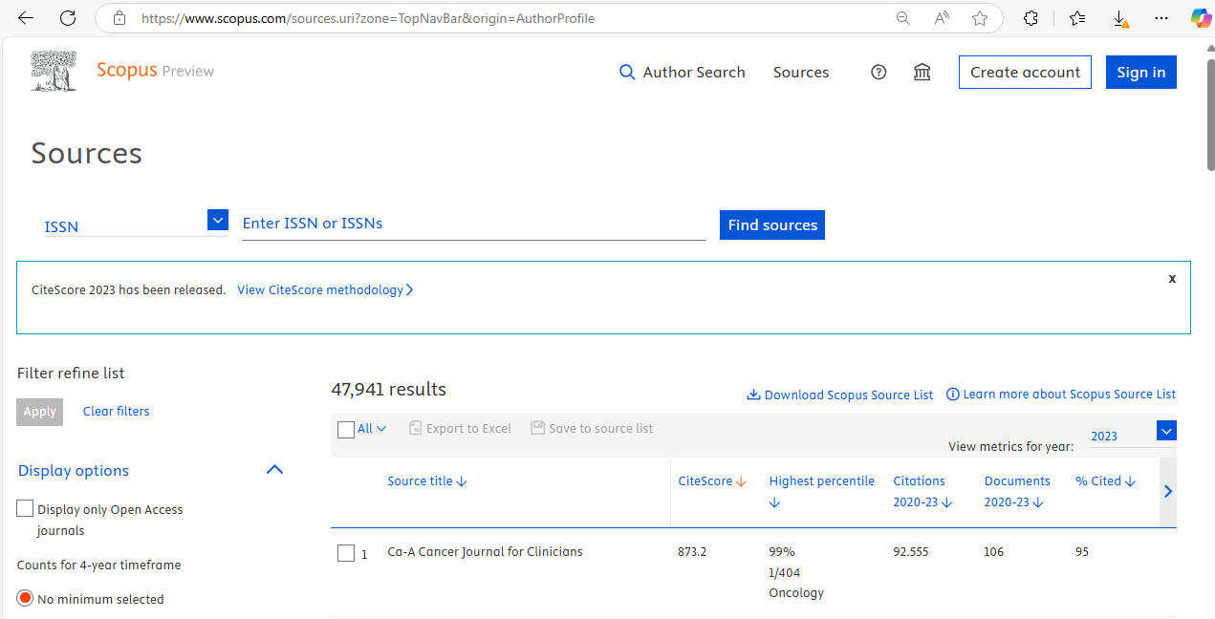
jurnal terindeks di Scopu: https://www.scopus.com/sources.uri?zone=TopNavBar&origin=AuthorProfile

Slide 29
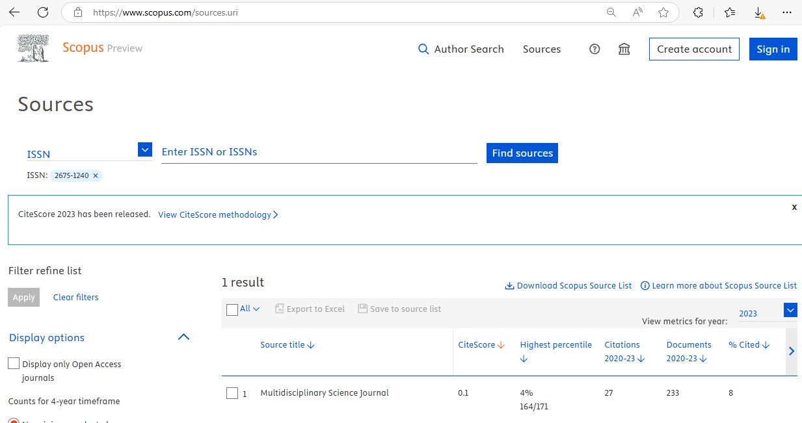
Multidisciplinary Science Journal

Slide 30
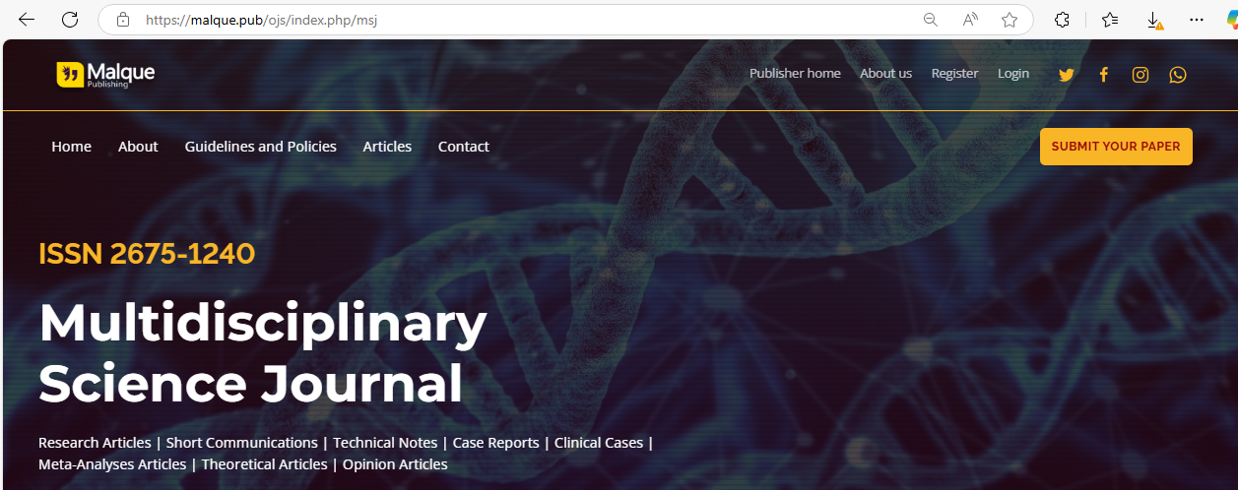
Multidisciplinary Science Journal

Slide 31
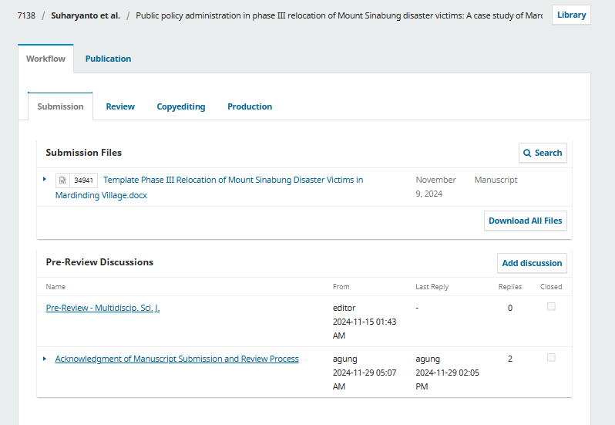
Submit papper

Slide 32
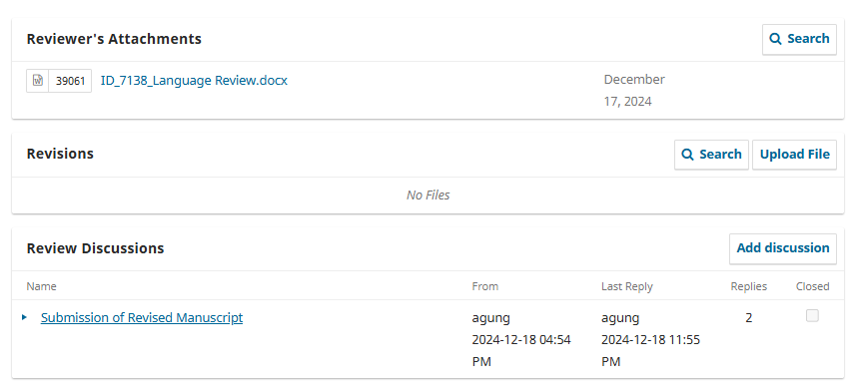
Processing review

Slide 33
Revert

Slide 34
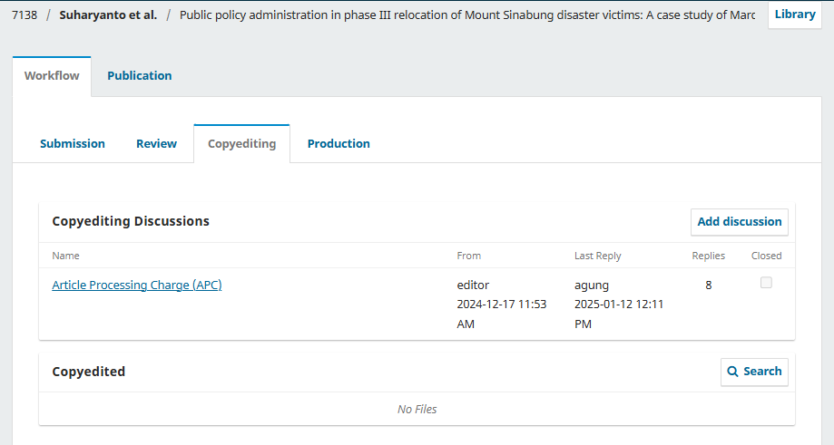
Article processing charge (apc)

Slide 35
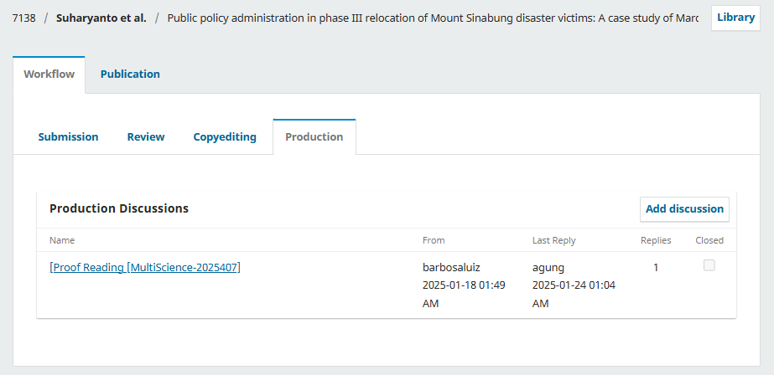
Proof read and published

Slide 36
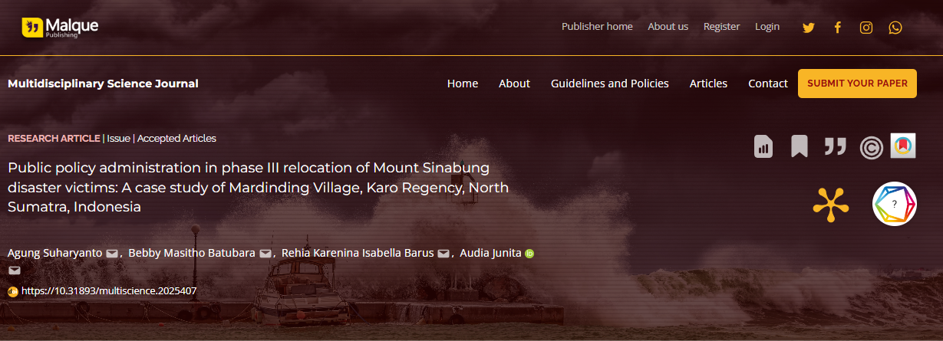
Accepted https://malque.pub/ojs/index.php/msj/article/view/7138

Slide 37
Terima Kasih
Kamsia – Mauliate – Bujur – Maturnuwun - Saohagölö

